Slide 1
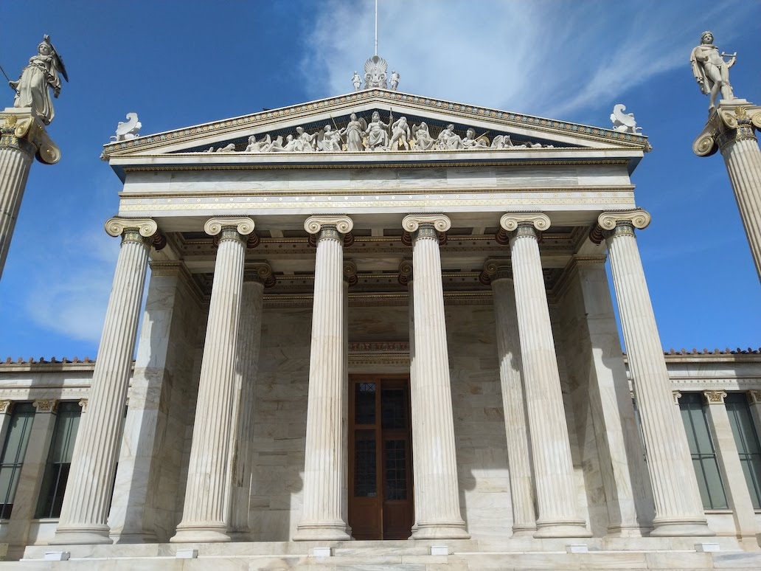
ΜΕΡΟΣ Β΄ Εισαγωγή στη Θεωρία της Δημοκρατίας

Slide 2
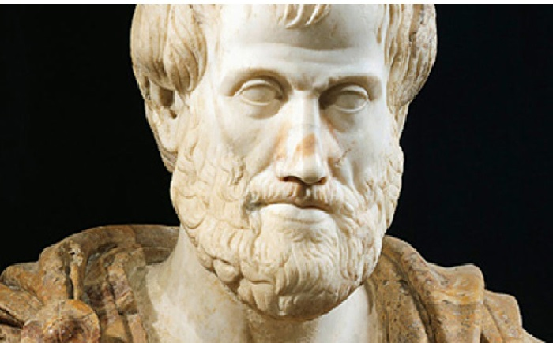
Η Αριστοτελική θεωρία της Δημοκρατίας
Η ΔΗΜΟΚΡΑΤΙΑ,
σύμφωνα με
την Αριστοτελική θεωρία είναι
ένα «Πολίτευμα»
ή μια «Πολιτεία»
που ήρθε στο φως
λίγο μετά τα μέσα
του 4^{ου} αιώνα π.Χ.
(Πολιτικά III 8, VI 1).

Slide 3
Δημοκρατία είναι η κυριαρχία των πολλών.
Η Δημοκρατία διαφέρει από την εξουσία του ενός,
όπως ισχύει στη μοναρχία ή στην τυραννία
και από την εξουσία των λίγων, όπως ισχύει στην αριστοκρατία ή στην ολιγαρχία.
Ο ορισμός όμως της Δημοκρατίας δεν περιορίζεται μόνο στις παραπάνω ερμηνευτικές προσεγγίσεις.

Slide 4
Αριστοτέλης: «πραγματική Δημοκρατία είναι όταν κατέχουν την εξουσία οι ελεύθεροι»
«ελεύθεροι» είναι
οι πολίτες με πλήρη δικαιώματα,
δεν ανήκουν σε κανέναν
και καθορίζουν οι ίδιοι
τον τρόπο ζωής τους.
(Schmidt, 2004).

Slide 5
Οι προϋποθέσεις της δημοκρατίας και της εσωτερικής της διάρθρωσης:
Ελευθερία υπάρχει όταν:
διασφαλίζεται
το «άρχειν και άρχεσθαι»
δηλαδή «κάθε πολίτης γίνεται πότε άρχοντας και πότε αρχόμενος» (Πολιτικά VI 2 1317b).
Ισότητα υπάρχει όταν:
γίνεται διασφάλιση του δικαιώματος του να ζει κανείς όπως θέλει (Πολιτικά VI 2 1317b),
σε αντίθεση με το καθεστώς δουλείας και ανελευθερίας , όπου κάποιος δεν μπορεί να ζει με τον τρόπο που ο ίδιος επιθυμεί.

Slide 6
Από την ισότητα προκύπτουν οι εξής ιδιαιτερότητες της δημοκρατικής πολιτείας, όπως παρατηρεί ο Αριστοτέλης:
Όλες οι αρχές εκλέγονται απ’ όλους τους πολίτες.
όλοι άρχουν σε κάθε πολίτη και κάθε πολίτης εν μέρει σε όλους.
τα αξιώματα απονέμονται με κλήρο ή όλα όσα δεν απαιτούν πείρα και ειδικές γνώσεις.
δεν απαιτείται εισόδημα για την απόκτηση αξιώματος ή απαιτείται όσο το δυνατόν μικρότερο
απαγορεύεται η απονομή του ιδίου αξιώματος δύο φορές ή απονέμονται λίγα μόνο και λίγες φορές, με εξαίρεση τα στρατιωτικά.
η διάρκεια κάθε αξιώματος διαρκεί λίγο και αυτό ισχύει για όλα ή όσο το δυνατόν περισσότερα αξιώματα.

Slide 7
δικαστές εκλέγονται όλοι,
απ’ όλους και για όλα,
και έχουν στη δικαιοδοσία τους όλες τις υποθέσεις
και ιδιαίτερα τις σημαντικότερες,
όπως οι περί ευθύνης και αυτές που αναφέρονται στο πολίτευμα και στις ιδιωτικές συμφωνίες
η εκκλησία του δήμου ασκεί δικαιοδοσία σε όλα τα ζητήματα,
αλλά καμία εξουσία δεν είναι κυρίαρχη σε κανένα τομέα
ή είναι σε όσο το δυνατόν λιγότερους.
η βουλή αποφασίζει κυριαρχικά για τα περισσότερα ζητήματα.

Slide 8
Η δημοκρατία στο Κράτος των Αθηναίων, δηλαδή στην Πόλη, είναι το Πολίτευμα όπου εφαρμόζεται η αρχή:
της μαζικής ισότητας
της ελευθερίας
και της κυριαρχίας του δήμου
στη νομοθετική
στην εκτελεστική και
στη δικαστική εξουσία

Slide 9
Σύμφωνα με την πρώτη αριστοτελική θεωρία των πολιτειακών μορφών:
η ορθή παραλλαγή της κυριαρχίας του ενός είναι η μοναρχία.
Η απόκλιση από την μοναρχία είναι η τυραννία, δηλαδή η δεσποτική εξουσία προς όφελος του μοναδικού κυρίαρχου.
Η ορθή πολιτειακή μορφή της εξουσίας των λίγων αποκαλείται αριστοκρατία, επειδή την εξουσία ασκούν, προς όφελος της πόλης, οι «άριστοι», δηλαδή οι καλύτεροι. (Πολιτικά III 7 1279a).
Ως καλή πολιτειακή μορφή της εξουσίας των πολλών θεωρείται το συνταγματικό κράτος, που στηρίζεται στην περιουσία, δηλαδή:

Slide 10
«η πολιτεία»
η «δημοκρατία»
ή «τιμιοκρατία», όπως χαρακτηρίζεται ακριβώς στα «Ηθικά Νικομάχεια».
Είναι το σύστημα άσκησης εξουσίας, όπου οι πολίτες αποκτούν δικαιώματα και υποχρεώσεις… (Ηθικά Νικομάχεια III 12 1160 33 κ.ε.).
Η πολιτεία υφίσταται όταν:
«οι πολλοί ασκούν την εξουσία αποβλέποντας στο κοινό συμφέρον». (Πολιτικά III 7 1279a).

Slide 11
Ο Αριστοτέλης απορρίπτει κάθε άλλη εναλλακτική μορφή διακυβέρνησης
εκτός της δημοκρατίας,
όπως για παράδειγμα:
την άποψη της θεϊκής προέλευσης της εξουσίας
ή της προέλευσης λόγω καταγωγής (Hoffe, 1996:262)
Η δημοκρατία για τον Αριστοτέλη:
είναι μια μορφή της πόλης, δηλαδή της πόλης-κράτους της ελληνικής αρχαιότητας
καλύτερη από αυτά που συμβαίνουν εκτός πόλης.
Γιατί εκεί ο άνθρωπος είναι ένα «πολεμοχαρές» θηρίο. (Πολιτικά I2 1253 6 κ.ε.).
Και το χειρότερο είναι ότι εκεί, δηλαδή εκτός πόλης, επικρατεί «ένοπλη αδικία». (Πολιτικά I2 1253a 33 6 κ.ε.).

Slide 12
Σημαντικό στοιχείο της Αριστοτελικής θεώρησης αφορά
στα πλεονεκτήματα της «γνώμης των πολλών»
Αυτή η θέση στηρίζεται στην πεποίθηση
ότι η ικανότητα πολιτικής κρίσης και αξιολόγησης αυξάνεται με την προσωπική εμπειρία που αποκτάται κατά τη θητεία σε δημόσια αξιώματα.
Επιπλέον στηρίζεται στην θέση ότι:
ένα κράτος
όπου πολλοί φτωχοί αποκλείονται από τις δημόσιες υποθέσεις
είναι μια «πόλη γεμάτη εχθρούς»
και επομένως ασταθές κράτος. (Πολιτικά III 111281b30).

Slide 13
Ο Αριστοτέλης θεωρεί ότι:
η εμπιστοσύνη στη γνώμη των πολλών
έχει τις ρίζες της στην υπόθεση ότι
η συλλογική κρίση των πολλών
θα μπορούσε να είναι καλύτερη από την κρίση λίγων ατόμων.

Slide 14
Για τον Αριστοτέλη οι δημοκρατίες ξεχωρίζουν μεταξύ τους κυρίως ανάλογα με:
την κοινωνική σύνθεση
τις διάφορες θεσμικές προϋποθέσεις, όπως υποστήριξη της πολιτικής συμμετοχής
με τη διαφορά μεταξύ της διακυβέρνησης από το νόμο και της επικυριαρχίας της ψήφου επί του νόμου. (Πολιτικά IV6, VI4).

Slide 15
Ο συνδυασμός αυτός, σύμφωνα με τον Schmidt (2004:43) επιτρέπει την κατάταξη των δημοκρατικών πολιτευμάτων σε ένα νοητό άξονα που εκτείνεται από την περιορισμένη έως την ισχυρή δημοκρατία

Slide 16
Αναφορικά με τα θεσμικά χαρακτηριστικά της δημοκρατίας, σύμφωνα με τον David Held (2007:36-37)
οι θεσμοί στην Αριστοτελική θεώρηση
ρίχνουν ακόμη περισσότερο φως στο γνήσια ριζοσπαστικό χαρακτήρα της αρχαίας δημοκρατίας
Και όπως ο ίδιος τονίζει
δεν είναι παράδοξο
που η δημοκρατία αυτή ενέπνευσε πολλούς σύγχρονους θεωρητικούς,
όπως τους Marx και Engels.
Όπως αποτυπώνεται στο ακόλουθο διάγραμμα, οι ελεύθεροι Αθηναίοι πολίτες αποτελούσαν το κυρίαρχο σώμα: την εκκλησία του Δήμου που συνεδρίαζε πάνω από 40 φορές το χρόνο και βρισκόταν σε απαρτία, όταν παρευρίσκονταν τουλάχιστον 6000 άτομα,
το ελάχιστο δηλαδή για μια κανονική ή έγκυρη διεξαγωγή.

Slide 18
Θα πρέπει να σημειωθεί ότι
η δομή της Αθηναϊκής Δημοκρατίας αναπτύχθηκε στο πλαίσιο της ύπαρξης κάποιων θεσμών ρύθμισης και συνυπήρχε με αυτούς,
όπως για παράδειγμα
ο Άρειος Πάγος
και η Γερουσία, που προϋπήρχαν
της δημοκρατίας και που εξακολούθησαν να έχουν κάποια επιρροή ακόμη και μετά την κατάλυσή της στα τέλη της δεκαετίας του 320.

Slide 19
Η Εκκλησία του Δήμου
αποφάσιζε για τις πολιτικές κατευθύνσεις του Αθηναϊκού Κράτους.
Ο επιδιωκόμενος στόχος ήταν η ομοφωνία.
Αν αυτή δεν μπορούσε να επιτευχθεί, πάντα αναγνωριζόταν το ενδεχόμενο ύπαρξης σημαντικών διαφορών στις γνώμες καθώς και συγκρούσεων των επιμέρους συμφερόντων.
Για τα ζητήματα που υπήρχε ασυμφιλίωτη διαφωνία, προβλεπόταν επίσημη ψηφοφορία και η αρχή της πλειοψηφίας.

Slide 20
Και όπως αναφέρει ο Held (2007),
οι Έλληνες πιθανόν να επινόησαν την προσφυγή στις τυπικές διαδικασίες της ψηφοφορίας
και την αναλυτική καταγραφή των αποτελεσμάτων
για την νομιμοποίηση αποφάσεων ενόψει συγκρουόμενων απόψεων.

Slide 21
Και για την Αθηναϊκή Δημοκρατία το ιδεώδες παρέμενε η συναίνεση
Αναμφίβολα η Αριστοτελική θεώρηση της Δημοκρατίας
καθόρισε την μεταγενέστερη εξέλιξη της δημοκρατίας
στις σύγχρονες κοινωνίες,
ενώ στη σύγχρονη πολιτική και κοινωνική πραγματικότητα θεωρείται ως το ιδεολογικό πρόταγμα της άμεσης δημοκρατίας.

Slide 22
Αν και ο Wolton (2005:158-159) ισχυρίζεται ότι
δεν υπάρχει Δημοκρατία χωρίς Επικοινωνία
ταυτόχρονα διατυπώνει τη θέση, στην προσπάθειά του να ερμηνεύσει
την Κρίση Εκπροσώπησης
και της Πολιτικής Συμμετοχής για το... «ανισόρροπο τρίγωνο»:
ΔΗΜΟΣΙΟΓΡΑΦΟΙ
ΠΟΛΙΤΙΚΟΙ
ΚΟΙΝΗ ΓΝΩΜΗ

Slide 23
Προχωρά μάλιστα περεταίρω τονίζοντας ότι
η ανωτέρω ανισορροπία
όταν τείνει προς όφελος
της έκφρασης,
δηλαδή της Κοινής Γνώμης,
θα οδηγούσε προς την δημοκρατία του κοινού
ή τη δημοκρατία της γνώμης…

Slide 24
Μπορεί στη σύγχρονη πραγματικότητα
η Δημοκρατία να θεωρείται,
τουλάχιστον για τον αναπτυγμένο κόσμο,
ως κεκτημένο,
σίγουρα όμως τα πράγματα δεν ήταν πάντα έτσι.
Στα επόμενα κεφάλαια
θα παρουσιάσουμε στο πλαίσιο της θεωρίας της Δημοκρατίας,
βασικά μοντέλα, τα οποία, όπως θα διαπιστωθεί ουσιαστικά βρίσκονται
σε μια παράλληλη εξελικτική σχέση
με το μετασχηματισμό της δημόσιας σφαίρας,
ο οποίος θα μας απασχολήσει σε επόμενη ενότητα, αφού επιδρά καταλυτικά στην Επικοινωνιακή διαδικασία.

Slide 25
Μοντέλα και Θεωρίες Δημοκρατίας
Οι ποικίλες θεωρίες της Δημοκρατίας
μπορούν να θεωρηθούν ως συστατικά
βασικών πολιτικών
και ιδεολογικών ρευμάτων.
Στα πλαίσια του παρόντος θα εστιάσουμε, στα σύγχρονα μοντέλα Δημοκρατίας,
τα οποία μετασχηματίζονται,
όπως θα δούμε με την εξέλιξη τόσο της Δημόσιας Σφαίρας,
όσο και των μηχανισμών και διαδικασιών της Επικοινωνίας.

Slide 26
Ξεχωριστή αναφορά θα γίνει στη
θεωρία περί Δημοκρατίας του Αλέξις Ντε Τοκβίλ και στο έργο του-τομή
De la Democratie en Amerique, δηλαδή
Η Δημοκρατία στην Αμερική, του οποίου το πρώτο βιβλίο δημοσιεύθηκε το 1835 και το δεύτερο πέντε χρόνια αργότερα.
Με αυτό το σύγγραμμα, ο Τοκβίλ (1805-1859) έγινε
ο πρώτος θεωρητικός της σύγχρονης Δημοκρατίας των Μαζών. (Fetcher, I., 1968:208).

Slide 27
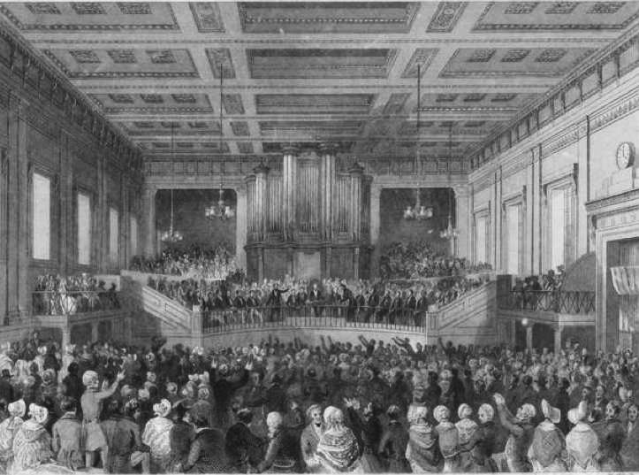
Θα πρέπει να σημειωθεί ότι μεταξύ 1780-1800 η γλωσσική χρήση του όρου ΔΗΜΟΚΡΑΤΙΑ άλλαξε προς δύο κατευθύνσεις:
α. Ο όρος δημοκρατία
μετατράπηκε
από λέξη της
γλώσσας των διανοούμενων,
σ’ έναν όρο γενικής χρήσης
κυρίως μάλιστα σε έναν
πολιτικό όρο,
ο οποίος εξυπηρετούσε:

Slide 29
Η εξάπλωση μάλιστα της γλωσσικής χρήσης συνοδευόταν από μια επέκταση του περιεχομένου της λέξης, με αποτέλεσμα ο όρος να προσλαμβάνει γενικότερο
κοινωνικό
ιστορικό
φιλοσοφικό περιεχόμενο

Slide 30
Η δημοκρατία στον Τοκβίλ
Ο Τοκβίλ, (1805-1859) αν και ο ίδιος καταγόταν από Γαλλονορμαδική αριστοκρατική οικογένεια, εστίασε
στο δημοκρατικό τρόπο λειτουργίας των ΗΠΑ
λόγω της πολιτικής αστάθειας στη Γαλλία
και κυρίως λόγω της ομαλότερης κοινωνικής μετάβασης μετά την επανάσταση του 17^{ου} αιώνα
στην Αγγλία, η οποία οδήγησε και
στην ομαλή πολιτική μετάβασή της.
Έργο ζωγραφικής του G. Lemonnier, 18ος αιώνας, Ρουέν.

Slide 31
Ο Τοκβίλ θεωρεί
το Σύνταγμα
και την εφαρμογή του στις ΗΠΑ, μετά τη Διακήρυξη της Ανεξαρτησίας
ως υπόδειγμα ενός ευρύτερου όλου
και ως παγκόσμια ιστορική αρχή,
η οποία απομακρύνει από τον τύπο της αριστοκρατικής κοινωνίας
και οδηγεί στην «ισότητα των κοινωνικών συνθηκών»
(Ντε Τοκβίλ, Αλ.,2001:5).
THE NEW YORK PUBLIC LIBRARY
Source: https://digitalcollections.nypl.org/items/510d47df-e2e8-a3d9-e040-e00a18064a99

Slide 32
Η μεγάλη δημοκρατική επανάσταση που βλέπει να συντελείται στην Αμερική θεωρεί
ότι θα συμβάλλει:
στην εξάπλωση της ισότητας
και θα συνεπάρει όλα τα ευρωπαϊκά έθνη.
Source: history.com

Slide 33
Σε αντίθεση με τον Χέγκελ,
αλλά κυρίως με τον Άνταμ Σμιθ και τον Καρλ Μαρξ,
που τοποθετούν την κινητήρια αρχή των ανατροπών στα τέλη του 18^{ου} και τον 19^{ο} αιώνα
στην οικονομία,
δηλαδή στην υλική βάση του εποικοδομήματος,
ο Ντε Τοκβίλ προχωρά ένα βήμα πιο πέρα:
Το εποικοδόμημα κατά τον Louis Althusser

Slide 34
Θεωρεί ότι η κινητήρια αρχή των ανατροπών και γενικότερα της εξέλιξης βρίσκεται:
στην κουλτούρα
και την πολιτική
δηλαδή στο εποικοδόμημα

Slide 35
Θεωρεί ότι η κινητήρια αρχή των ανατροπών και γενικότερα της εξέλιξης βρίσκεται:
ΠΟΛΙΤΙΚΗ
ΚΟΥΛΤΟΥΡΑ
ΕΠΟΙΚΟΔΟΜΗΜΑ

Slide 36
Ο Τοκβίλ δεν διστάζει να ασκήσει κριτική, διατηρώντας μια ψύχραιμη στάση*
Σε γενικές γραμμές το σύγγραμμά του
για τη Δημοκρατία στην Αμερική
είναι μια
πολύπλευρη και
εξαιρετική ερμηνεία της πολιτικής και κοινωνικής δομής των ΗΠΑ.
Η πολιτική εξέλιξη της Αμερικής ερμηνεύεται το ίδιο, όπως:
η ιστορία,
οι πολιτικές και γεωγραφικές συνθήκες,
οι κοινωνικές δομές,
το δίκαιο, τα ήθη και
τα έθιμα
(Schmidt, G. M. 2004., σ.σ. 143-144).
Notes:
Να σημειωθεί ότι το έργο του Ντε Τοκβίλ διαμορφώνεται σε ένα έντονο κοινωνικό και πολιτικό πλαίσιο στις ΗΠΑ: Την εποχή που η Αμερικανική Κοινωνία είναι διχασμένη σε Βόρειους και Νότιους εξαιτίας του μεγάλου ζητήματος του δουλεμπορίου.

Slide 37
Ο Τοκβίλ θεωρεί
ως το μεγαλύτερο πλεονέκτημα
της Δημοκρατίας στην Αμερική
την συμμετοχή των πολιτών,
την εκλογή των εκπροσώπων και
τη δυνατότητα της διόρθωσης
όποιων τυχόν λαθών διαπιστώνονται, σε αντίθεση με τον συγκεντρωτισμό του Γαλλικού συστήματος.

Slide 38
Επίσης ο Τοκβίλ θεωρεί:
σε αντίθεση
με τις προϋποθέσεις
και τους όρους
της Αριστοτελικής θεώρησης της Πόλης
αλλά και του Ρουσσώ
ότι σε μεγάλης κλίμακας χώρες, όπως οι ΗΠΑ

Slide 39
είναι δυνατή:
η ευημερία και
η οικονομική πρόοδος
υπό την αίρεση
ότι επικρατεί δημοκρατικό πολίτευμα,
σε αντίθεση από
ό,τι συμβαίνει σε μη δημοκρατικά καθεστώτα.

Slide 40
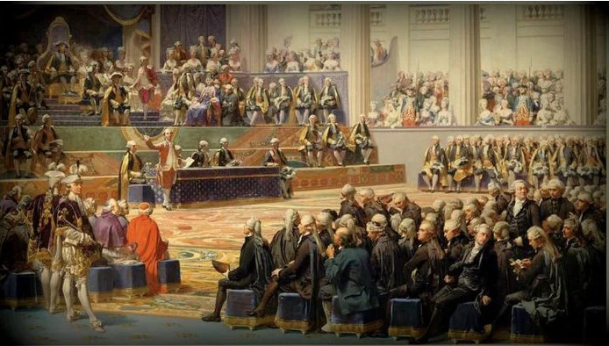
Μάλιστα ο Tocqueville πέρα από τον πολύ ευρύ ορισμό της «κοινωνικής δημοκρατίας» (Lively, 1962)
χρησιμοποιεί ένα πολύ στενό σχήμα:
Δημοκρατία σημαίνει:
θεσμικά και
διαδικαστικά χαρακτηριστικά
μιας κυβερνητικής μορφής
στηριζόμενης στη λαϊκή κυριαρχία
με την έννοια
της πολιτικής δημοκρατίας

Slide 41
Για τον Tocqueville, λοιπόν, δημοκρατία σημαίνει: δημοκρατία της πλειοψηφίας.
Σχετικά όμως με την πλειοψηφία
και την ισχυρή δυναμική της,
ο Τοκβίλ διατύπωσε έναν μεγάλο κίνδυνο:
την τυραννία της πλειοψηφίας για την οποία θεωρούσε ότι τα αντίβαρα έπρεπε να είναι λειτουργικά και θεσμικά όπως:
ΛΕΙΤΟΥΡΓΙΚΑ ΑΝΤΙΒΑΡΑ
ΤΥΡΑΝΝΙΑ ΠΛΕΙΟΨΗΦΙΑΣ
ΘΕΣΜΙΚΑ ΑΝΤΙΒΑΡΑ

Slide 42
η ομοσπονδιακή κρατική οργάνωση*
οι νόμοι
ο τρόπος ζωής
τα ήθη και έθιμα
οι πολυάριθμοι σύλλογοι και σύνδεσμοι της αμερικανικής κοινωνίας.
Κυρίως όμως
η ελευθερία του Τύπου.
Notes:
*Η ομοσπονδιακή κρατική οργάνωση που εμφατικά τονίζει ο Τοκβίλ,
είναι προφανές ότι αναφέρεται στο νεοσύστατο στο Αμερικανικό Κράτος
και κυρίως στην Πολιτειακή δομή και οργάνωσή του.

Slide 43
Το έργο του Tocqueville τον κατατάσσει σύμφωνα με τους μελετητές
ως τον «πρώτο θεωρητικό της σύγχρονης δημοκρατίας των μαζών» (Fetscher, I., 1968).
Για τον Wilhelm Dilthey (στο έργο του Οικοδόμηση του ιστορικού κόσμου στις θεωρητικές επιστήμες
Ο Alexis de Tocqueville είναι:
«ο μοναδικός αναλυτής μεταξύ των σύγχρονών του ερευνητών της ιστορίας και μάλιστα απ’ όλους τους αναλυτές του πολιτικού κόσμου,
ο μεγαλύτερος μετά τον Αριστοτέλη και τον Μακιαβέλλι» (Schmidt, G. M., 2004:156).

Slide 44
Συνολικά η αποτίμηση του κορυφαίου του έργου
τον κατατάσσει:
ως τον θεμελιωτή
της σύγχρονης θεωρίας της δημοκρατίας,
όπου ακόμη και σήμερα επηρεάζει
τους κλάδους της κοινωνιολογίας,
της πολιτικής επιστήμης
και της ιστορίας

